Slide 1
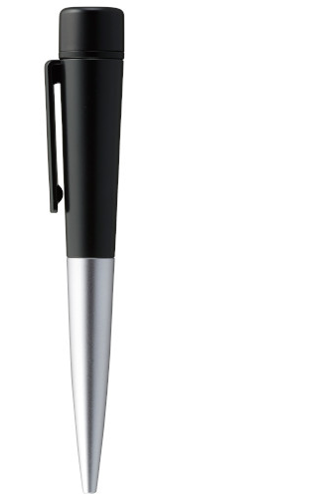
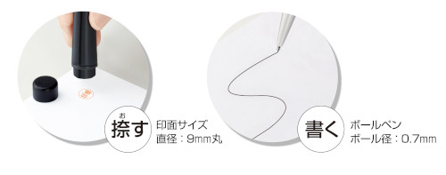
【提案書】
シャチハタ ネームペンディアレ (メールオーダー式)
特徴
これ1本で書くと捺すができるシャチハタの印鑑付きネームペン。軽量で持ち歩きやすく職場でも大活躍。メタリック調で高級感があるので、名入れをして卒業や創立の記念品にご活用ください。
納期
仕様
納期スペース
カラー展開 : 全7色
サイズ : 17.5×21.2×127.1mm
重量 : 14.8g
機能 : ネーム印・ボールペン一体型。
注意事項 : ※ネーム印の文字の指定についてはメールオーダー式で承ります。 ※商品の色は、実際の色とは異なります。 ※印鑑証明には使用しないでください。
備考 : ※[ボール径]0.7mm [印面サイズ]直径9mm [書体]8種類 [インキ色]6色クラフト墨はダイナコムウェア株式会社に使用許諾を受けた書体です。 ※ネーム印は、補充なしで約3,000回捺すことができます。
お見積
お見積りスペース

